Slide 1


Guía para la captura de propuestas de la
Convocatoria Apoyos para Academias y Sociedades Científicas y
promoción de Olimpiadas Nacionales del Conocimiento 2025
Subsecretaría de Ciencia y Humanidades
Dirección de Infraestructura y Colaboración
Científica y Humanística
Mayo 2025

Slide 2

1. Consideraciones
El presente documento tiene la finalidad de guiar
el proceso de Registro de la propuesta
CVU actualizado en el sistema Rizoma
Datos generales de la institución
Datos de la propuesta
CVU del Representante Legal en el sistema Rizoma
CVU de investigadores participantes en el sistema Rizoma
CVU de los evaluadores propuestos en el sistema Rizoma
Plan de trabajo a detalle
Desglose financiero
Protocolo de investigación
Antes de comenzar a capturar la propuesta, es muy importante que verifique que cuenta con la información que se indica en todos los campos y tener a su alcance los siguientes datos:

Slide 3
2. Requerimientos informáticos
Equipo de cómputo
Navegadores recomendados (Safari, Google Chrome, Microsoft Edge, Opera, Firefox)
Conexión a internet
Cuenta de usuario de Rizoma

Slide 4
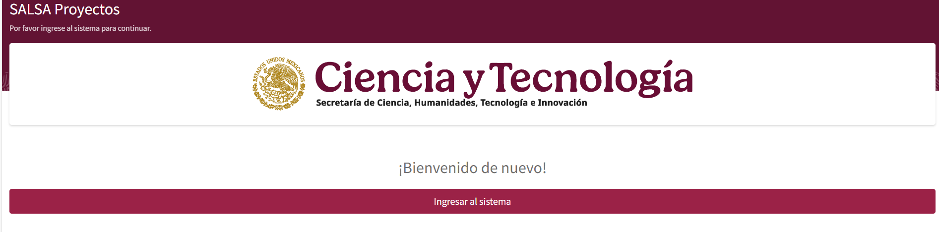
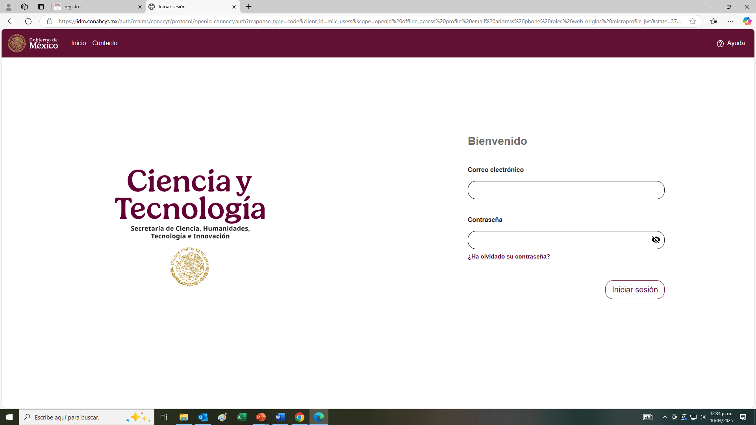
3. Ingreso y Acceso al Sistema
Para ingresar al sistema utilice el siguiente link:
https://proyectos.secihti.mx/
Ingresar al Sistema con el correo electrónico y contraseña con el que está dado de alta en el sistema Rizoma, posteriormente dar clic en el botón
Iniciar sesión

Slide 5
4. Recuperación de contraseña
Si por alguna razón olvidó su contraseña, dirigirse al link
¿Ha olvidado su contraseña?
El cuál le mandará un correo para recuperarla y así poder ingresar al sistema.

Slide 6
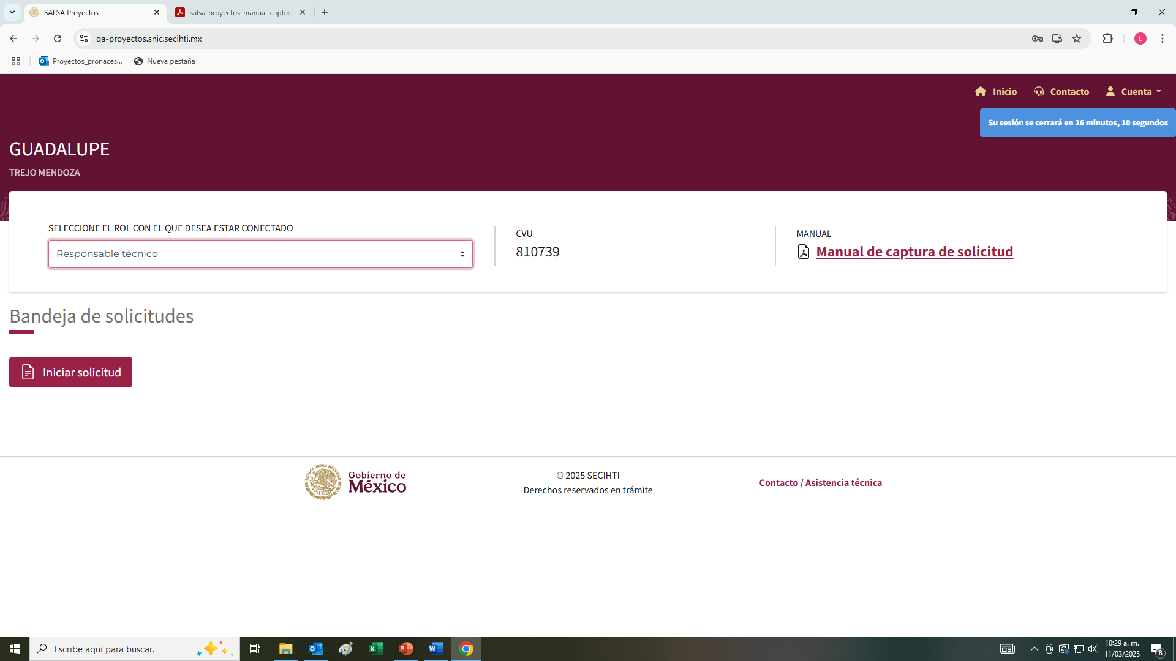
5. Inicio de la propuesta o solicitud
Seleccionar el rol de Responsable Técnico
Con está opción se inicia el llenado de la propuesta.

Slide 7
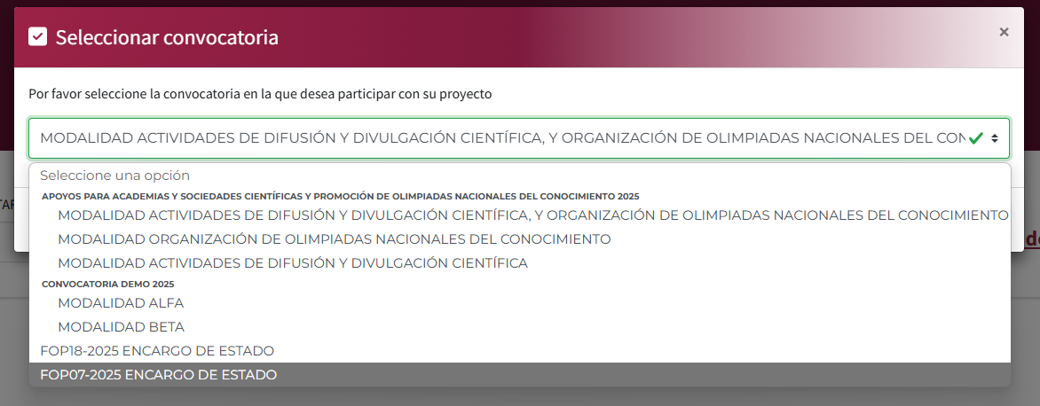
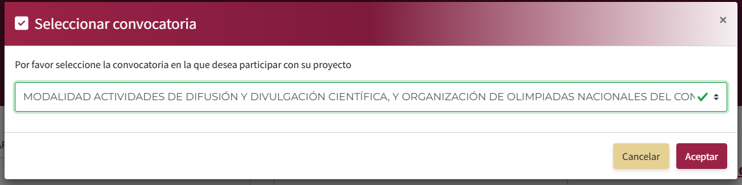
6. Selección de convocatoria
El sistema muestra un menú donde se reflejan las Convocatorias disponibles.
Para esta Convocatoria elegir “Apoyos para Academias y Sociedades……..2025” indicando una de sus tres modalidades (Actividades de difusión y divulgación, Actividades de difusión y divulgación y organización de Olimpiadas u Organización de Olimpiadas).
Para confirmar la selección, presionar el botón
Aceptar

Slide 8
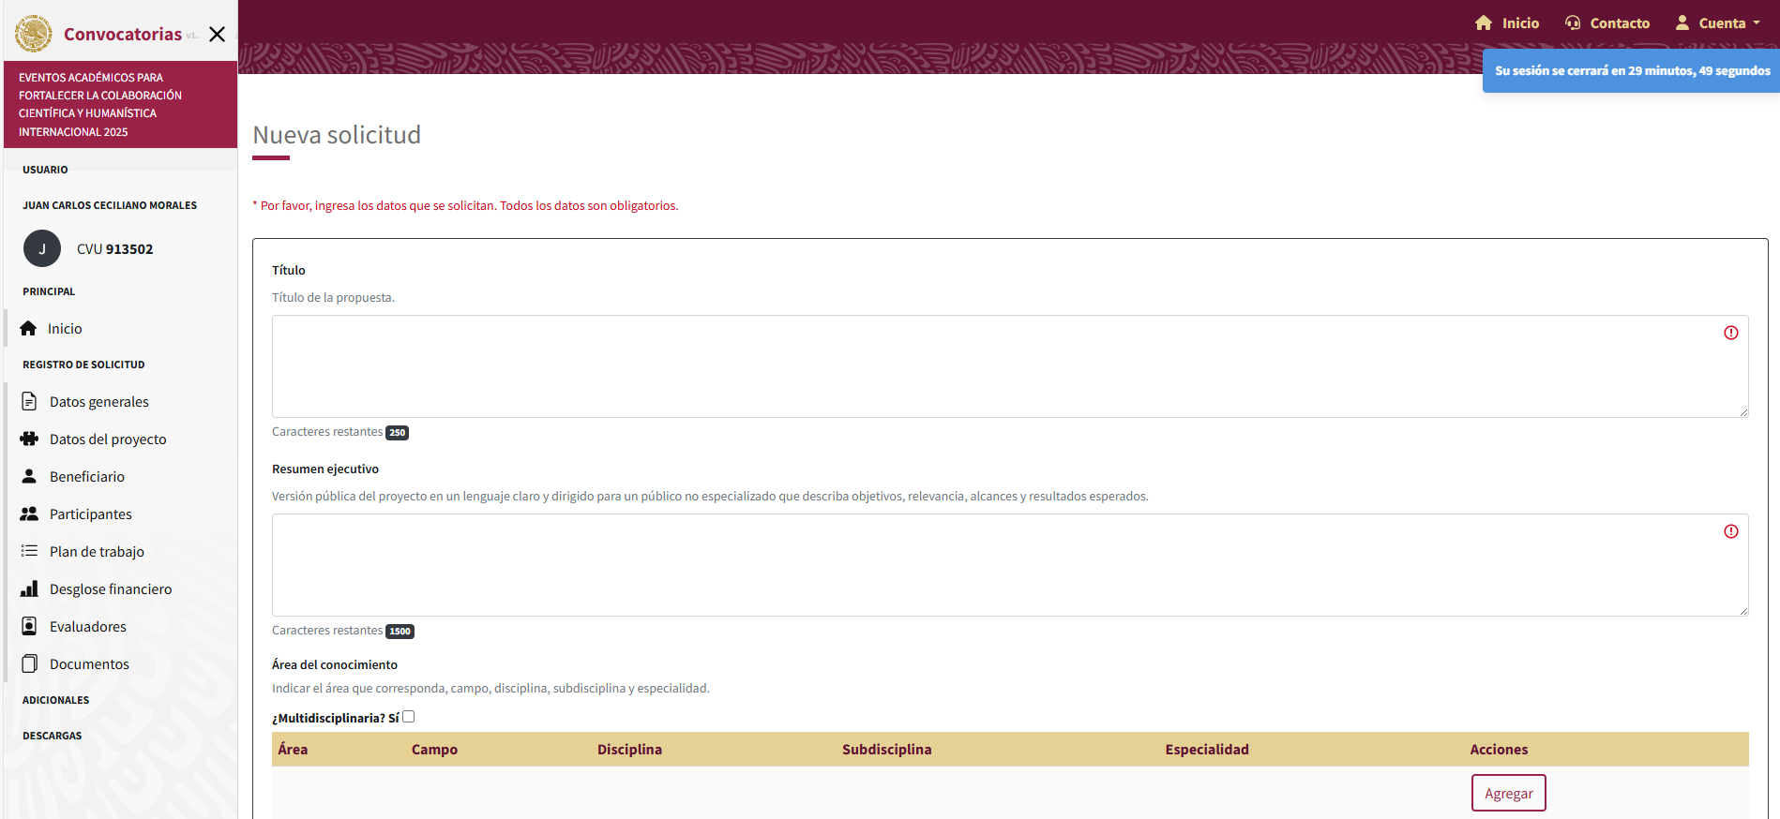
7. Datos generales
En la primer pantalla del sistema capturar los Datos Generales de la propuesta.
Se muestra un menú del lado izquierdo, con las secciones que forman parte de la propuesta
La sección de Datos generales, tiene diferentes tipos de campos, algunos son texto libre y otros de selección de datos.
Todos los datos de esta sección son obligatorios para generar el número (Clave) de propuesta y poder continuar con la captura de las siguientes secciones.

Slide 9
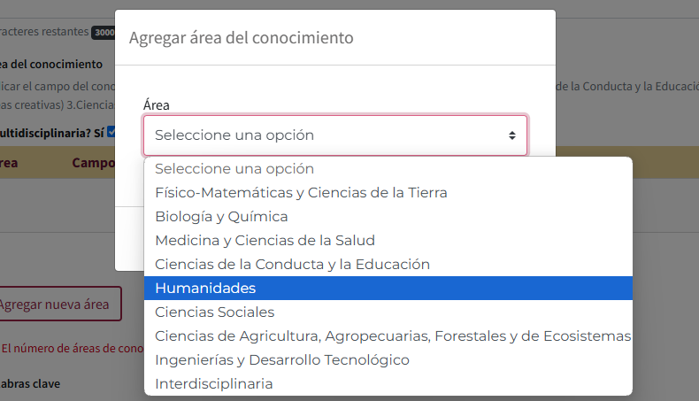
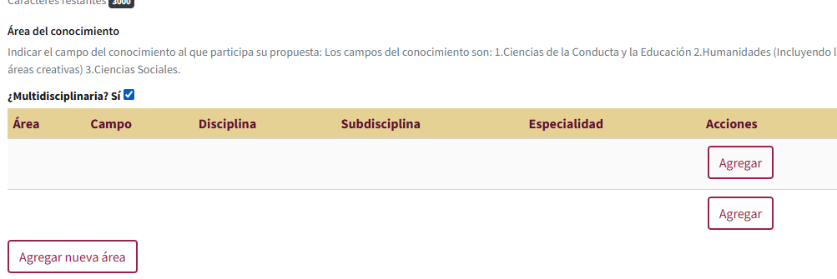
7. Datos generales
Capturar el Título de la propuesta y Resumen ejecutivo, sin rebasar el número de caracteres permitidos.
Capturar de las Áreas del conocimiento, seleccionando el campo del conocimiento al que pertenece su propuesta.
En caso de ser multidisciplinaria, seleccionar la casilla SI para agregar diferentes áreas del conocimiento.

Slide 10
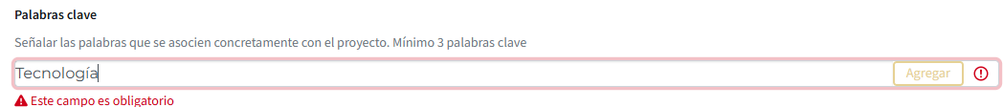
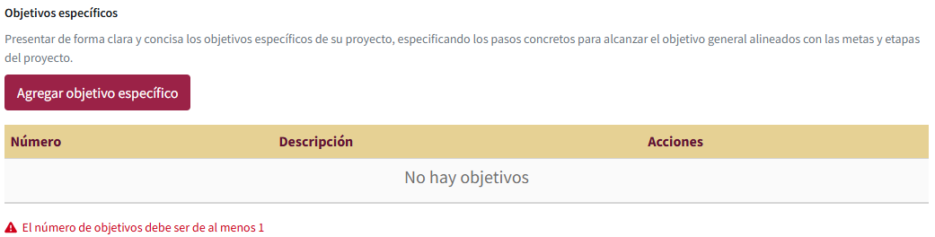
7. Datos generales
Para la captura de las Palabras clave, agregar las palabras que se asocien concretamente con el propuesta. Mínimo 2 palabras clave.
Capturar una palabra y seleccionar el botón para su registro. Repetir este proceso para agregar más palabras.
Agregar
Capturar el Objetivo General sin rebasar el número de caracteres permitidos.
Capturar los Objetivos específicos, dando clic en el botón sin rebasar el número de caracteres permitidos.
Agregar objetivo específico

Slide 11
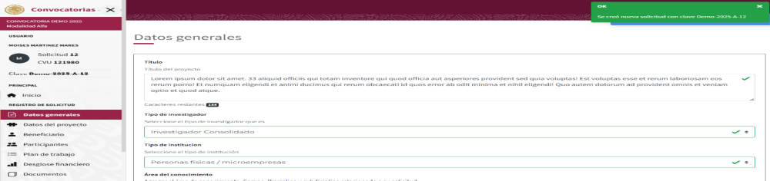
7. Datos generales
Crear
Para concluir la captura de los Datos generales, dar clic al botón
Este botón se habilitará sólo si se han completado todos los campos requeridos. Y se generará el numero (Clave) de la propuesta.
Considerar que en el proceso de llenado, al cumplirse el tiempo de 30 minutos sin guardar, el sistema se desconecta. Por lo que se sugiere guardar continuamente.
Se muestra mensaje de confirmación de que se creó la solicitud

Slide 12
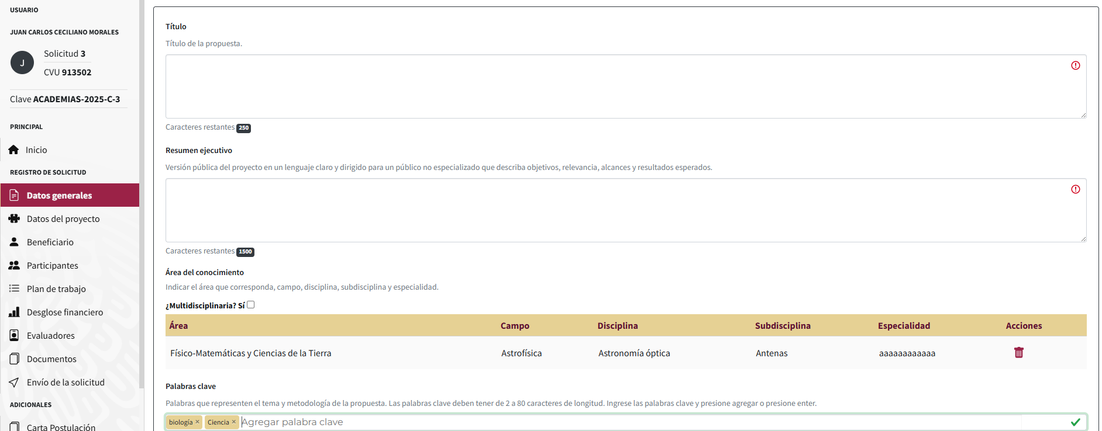
8. Datos del Proyecto
En esta sección capturar los Datos del proyecto, algunos son de texto libre y otros de opción múltiple.
Datos de texto libre
Nota: Los campos de texto libre están delimitados por un número máximo de caracteres.
Población indígena
Población afrodescendiente
Personas con alguna discapacidad
Personas de la diversidad sexual
Datos de opción múltiple

Slide 13
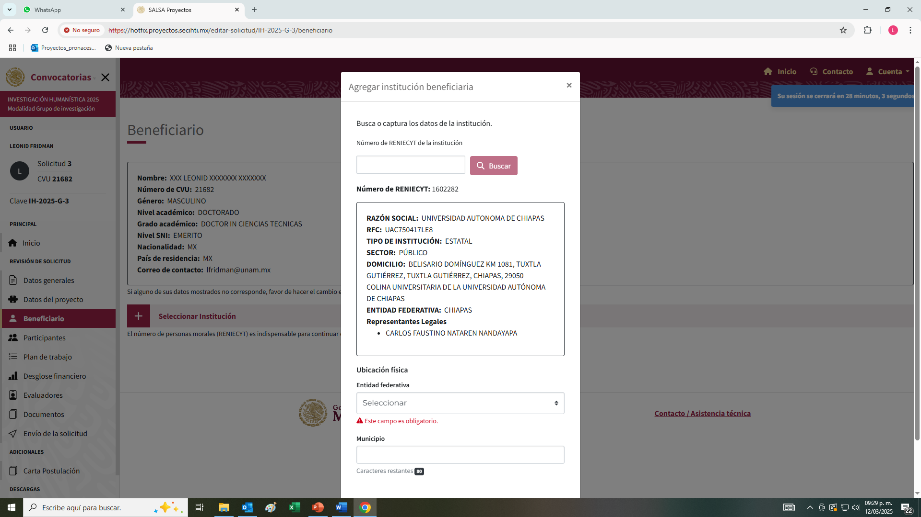
9. Beneficiario
En esta sección aparecen datos del Beneficiario (quien tiene el Rol de Responsable Técnico); dar clic en Seleccionar Institución para completar los datos (Entidad Federativa y Municipio).
Con lo anterior se abre la opción para dar de alta al Representante Legal y Responsable Administrativo.
Nota: Es importante tener actualizada la información en el perfil único RIZOMA de los responsables.

Slide 14
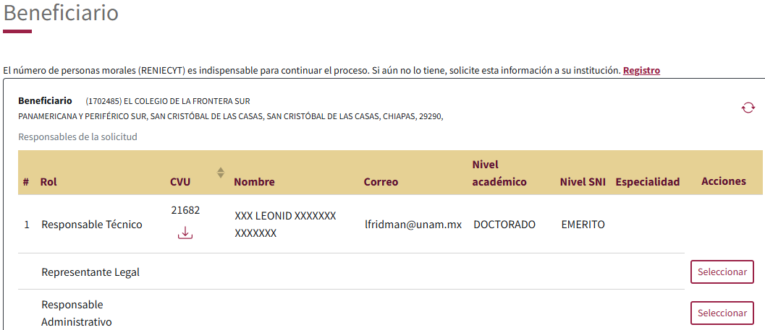
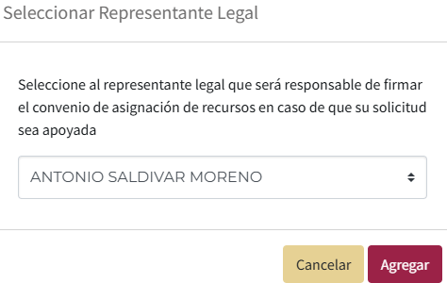
9. Beneficiario
Para agregar al Representante Legal, dar clic en Seleccionar
En el caso del Representante legal, aparece en automático el nombre.

Slide 15
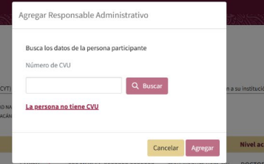
9. Beneficiario
Para agregar al Responsable Administrativo, dar clic en Seleccionar.
Para el Responsable Administrativo, capturar el número de CVU y número telefónico de contacto.

Slide 16
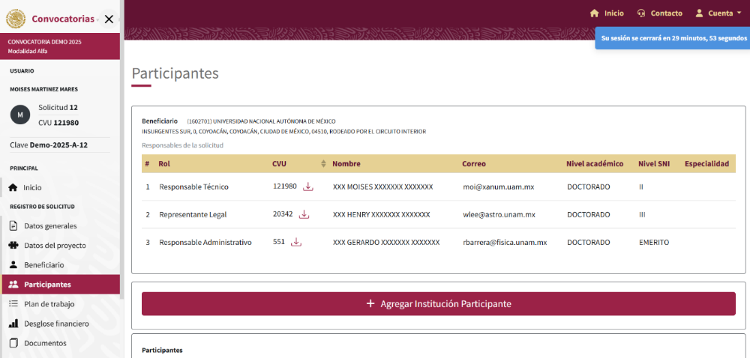
10. Participantes
En la sección de Participantes, hay 3 apartados
Los datos del Beneficiario (Institución proponente)
Instituciones participantes que colaboren con el Beneficiario
Personas investigadoras que formen parte del grupo de trabajo
1. Los datos del Beneficiario, que fueron capturados en el apartado de Beneficiarios, se reflejan automáticamente.

Slide 17
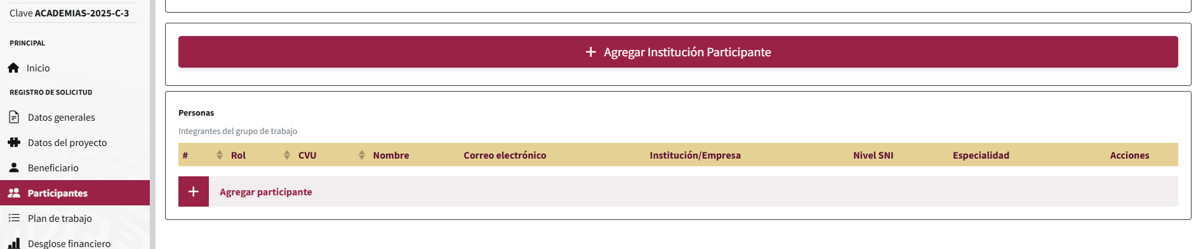
10. Participantes
2. Instituciones participantes, Solo si es el caso de que tengan instituciones participantes deberán registrarlas en este apartado

Slide 18
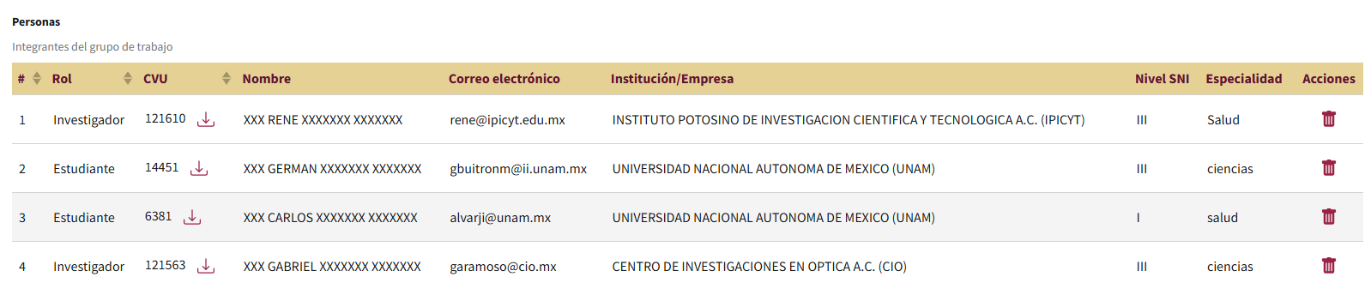
10. Participantes
3. Personas investigadoras (Grupo de trabajo), pueden formar parte del grupo personas investigadoras y estudiantes.

Slide 19
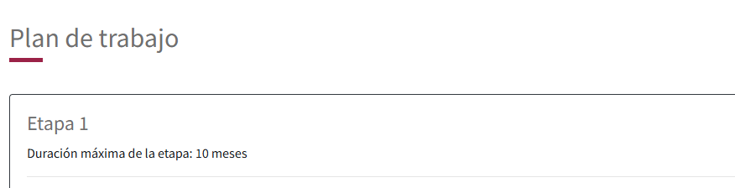
11. Plan de trabajo
Todas las propuestas deben considerar su desarrollo hasta en 3 etapas, a llevarse a cabo durante los ejercicios fiscales 2025, 2026 y 2027.
La duración de la etapa 1, no debe ser mayor a 5 meses y las etapas 2 y 3 no mayor a 11 meses.

Slide 20
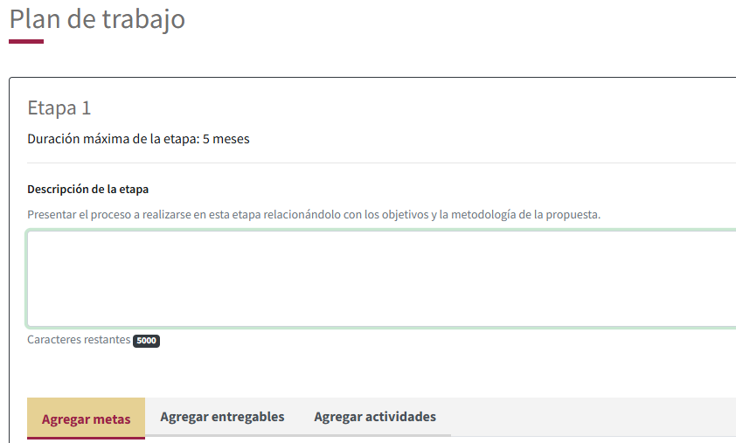
11. Plan de trabajo
Se inicia capturando la descripción de la etapa y posteriormente las metas, entregables y actividades correspondientes a cada etapa.

Slide 21
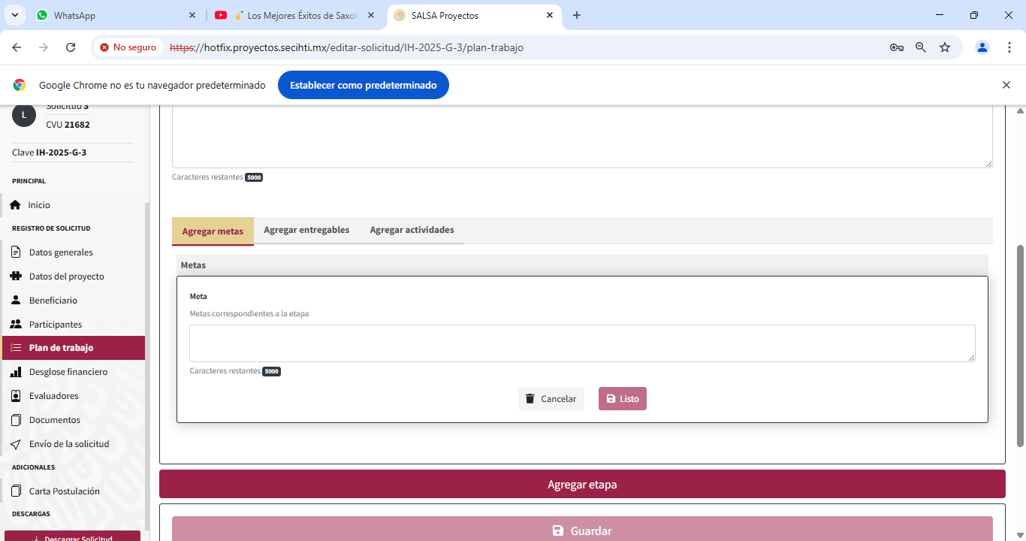
11. Plan de trabajo
Agregar Metas
En la sección “Metas” capturar la descripción en texto libre.
Al terminar la captura dar clic en el botón Listo para guardar la Meta.
Se pueden agregar las metas que sean necesarias.

Slide 22
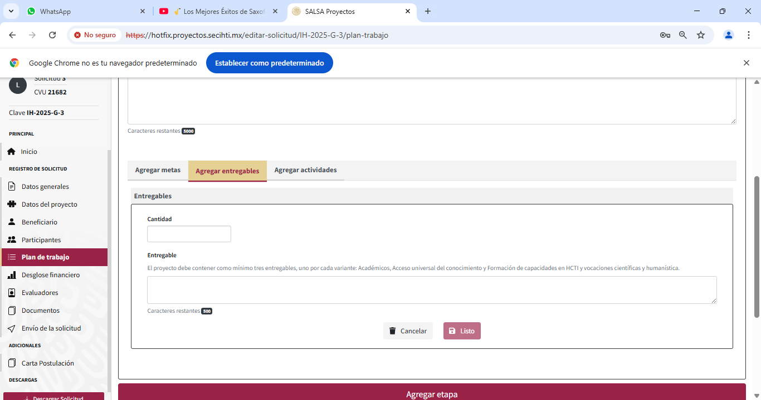
11. Plan de trabajo
Agregar entregables
En la sección “Cantidad” agregar el número de entregables a comprometer.
En la sección “Entregables” realizar la descripción en texto libre.
Al terminar la captura dar clic en el botón Listo para guardar el Entregable.
Del conjunto de entregables comprometidos se deberán incluir al menos tres entregables, uno por cada una de las siguientes variantes en cada etapa:
Académicos.
Acceso universal del conocimiento.
Formación de capacidades en HCTI y vocaciones científicas y humanísticas.

Slide 23
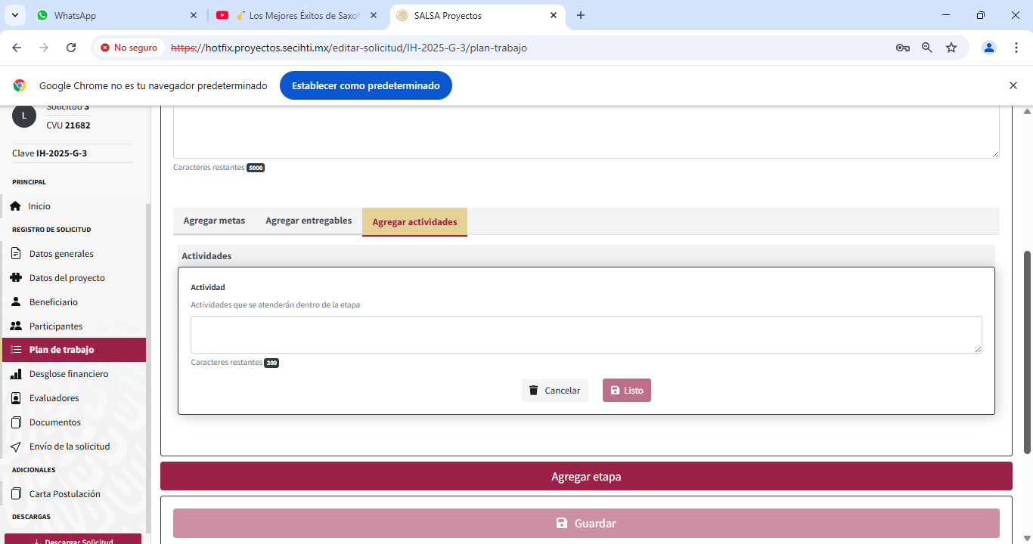
11. Plan de trabajo
Agregar Actividades
En la sección “Actividades” realizar la descripción en texto libre.
Al terminar la captura dar clic en el botón Listo para guardar las Actividades.

Slide 24
12. Desglose financiero
Para el rubro de Servicios de auditoría, el monto máximo aprobado es de hasta el 1.5% sobre el monto total ministrado para el proyecto, siempre que dicho monto no rebase el equivalente al valor diario de 500 UMAS.
Para el rubro de Apoyo para actividades de trabajo de campo, el monto no debe rebasar el 20% del Gasto Corriente autorizado del total del proyecto.
Nota: Es importante mencionar que, el Informe Financiero Final debe contar con un dictamen elaborado por el órgano interno de control de la Institución Beneficiaria o un despacho externo aprobado por la Secretaría de Anticorrupción y Buen Gobierno .
En apego a los Términos de Referencia de la convocatoria hay que tomar en cuenta las siguientes reglas para estos Rubros:

Slide 25
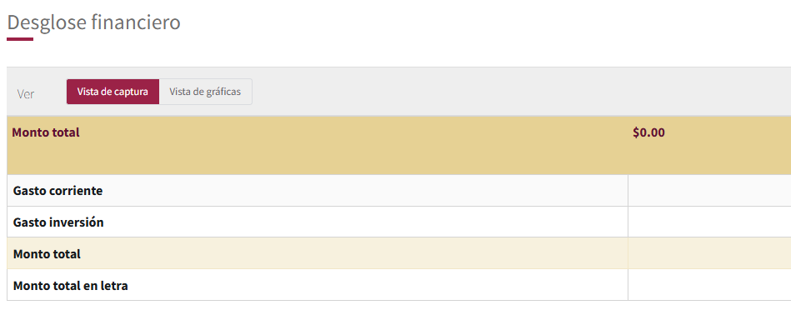
12. Desglose financiero
Tomar en cuenta que para este tipo de convocatoria, las propuestas deberán considerar su desarrollo hasta en 3 etapas durante los ejercicios fiscales 2025, 2026 y 2027, apegándose a los siguientes montos máximos por etapa:
Tipo | Monto máximo por Etapa/año fiscal (pesos mexicanos) |  |  | Monto máximo Total (pesos mexicanos)
 | Etapa 1 (2025) | Etapa 2 (2026) | Etapa 3 (2027)
1. Actividades de difusión y d….. | $400,000.00 | $800,000.00 | $800,000.00 | $2,000,000.00
2. Olimpiadas científicas n…. | $400,000.00 | $800,000.00 | $800,000.00 | $2,000,000.00
3. Actividades de difusión y d….. Y Olimpiadas | $600,000.00 | $1,600,000.00 | $1,600,000.00 | $3,800,000.00
El desglose financiero tiene dos vistas: Vista de Captura y Gráficas.
En la sección Vista de Captura el sistema muestra el monto total, separando tipos de gasto (corriente e inversión).
Conforme se captura la información se actualiza automáticamente el desglose.

Slide 26
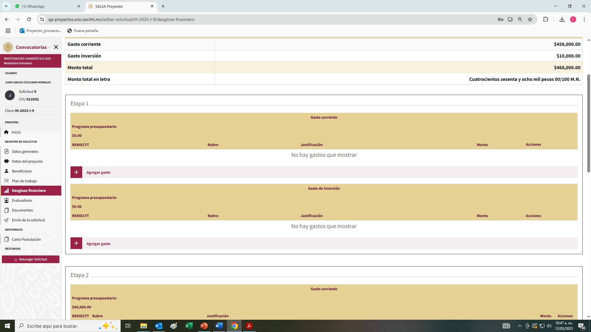
12. Desglose financiero
Capturar para cada una de las etapas los gastos requeridos.

Slide 27
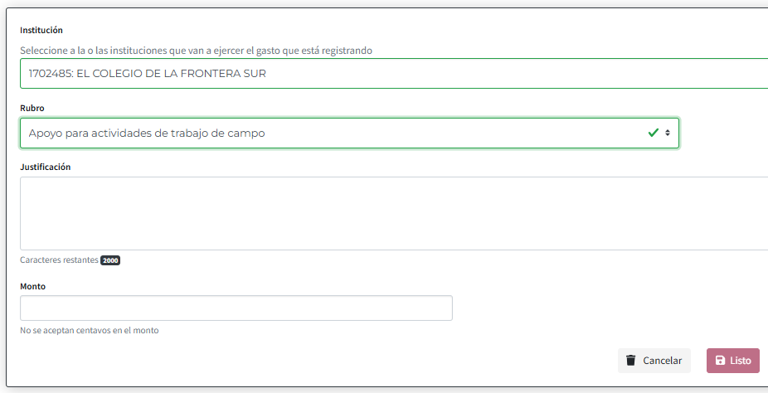
12. Desglose financiero
Capturar por cada gasto los siguientes datos:
Institución (Aparece precargado)
Rubro
Justificación y
Monto
Al terminar, el usuario debe dar clic en el botón
Listo
Nota: No se permite la captura de centavos.

Slide 28
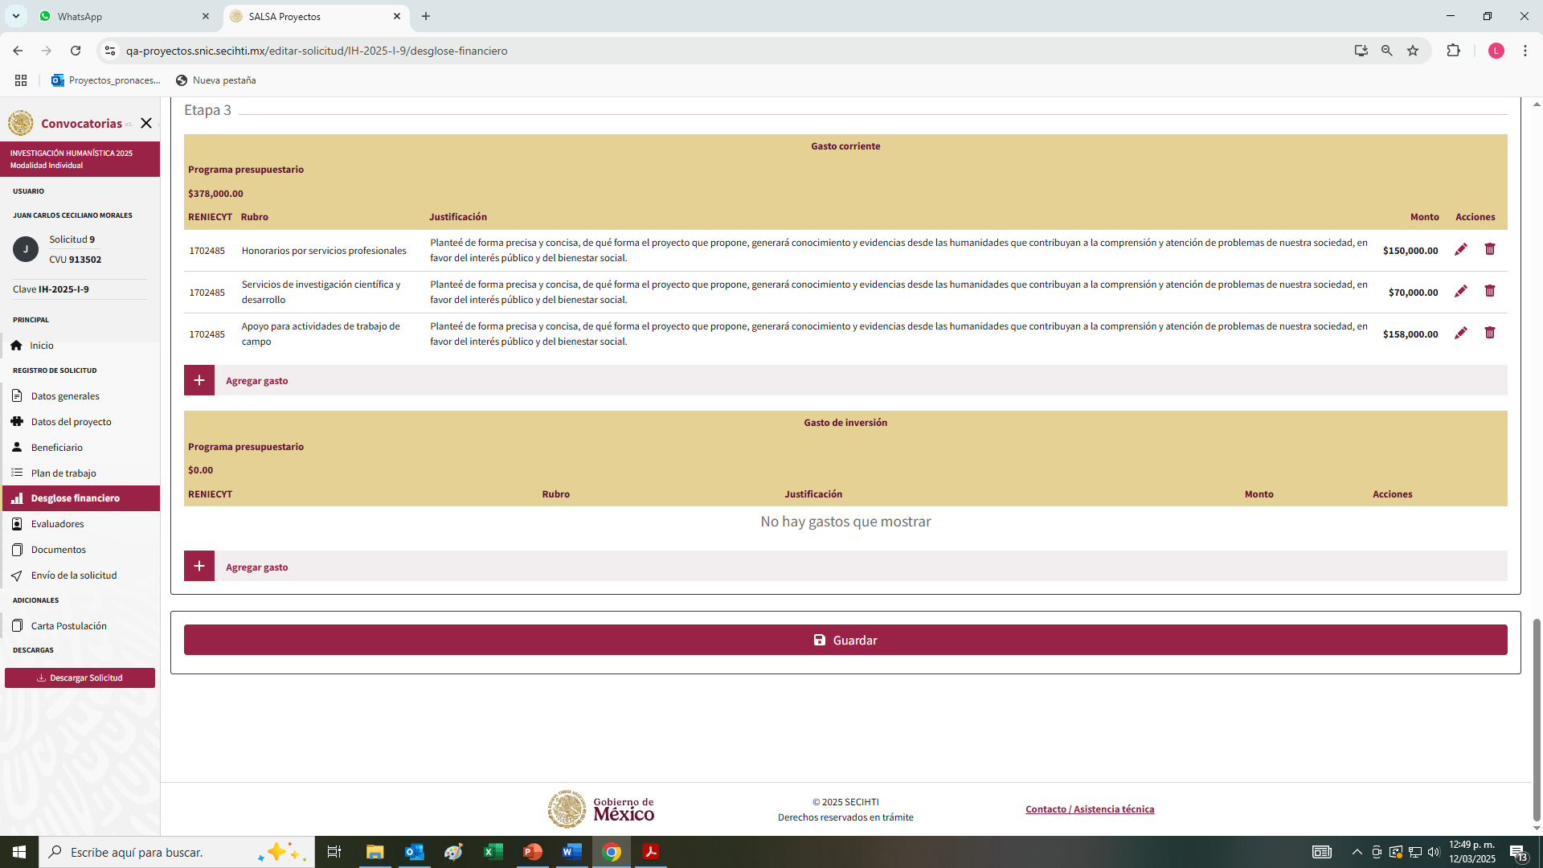
12. Desglose financiero
Tomar en cuenta lo siguiente:
En cada Etapa la suma del Gasto corriente y Gasto inversión, no debe rebasar el monto permitido.
La suma de las Etapas consideradas, no deben rebasar el monto total del proyecto.
Los Rubros restringidos no deben rebasar el porcentaje del monto permitido.
Para guardar los avances de esta sección dar clic en el botón
Guardar

Slide 29
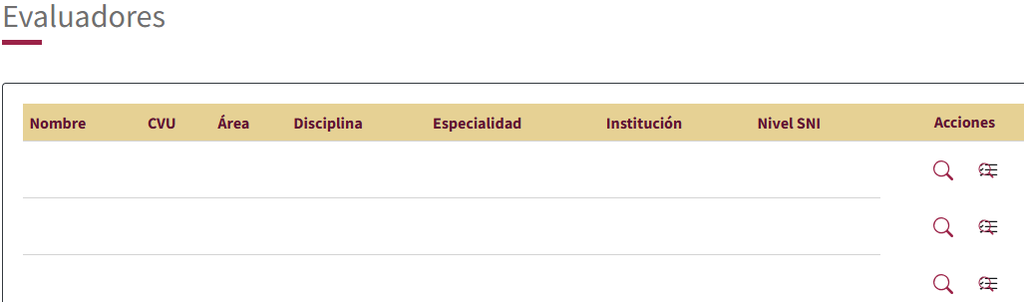
13. Evaluadores
En esta sección deberá capturar 3 propuestas de evaluadores que no cuenten con adscripción a ninguna de las instituciones participantes.

Slide 30
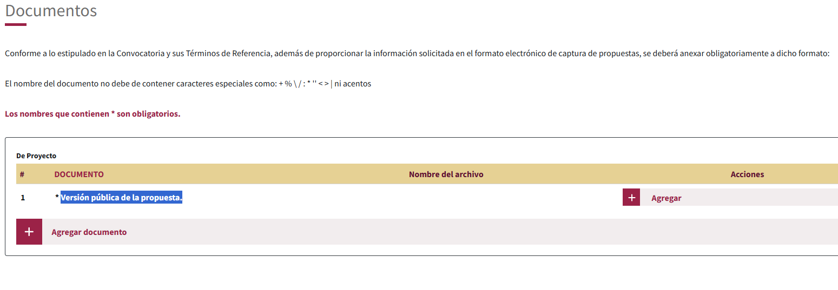
14. Documentos
Para agregar la Versión pública de la propuesta
Dar clic en este apartado, para agregar cada documento

Slide 31
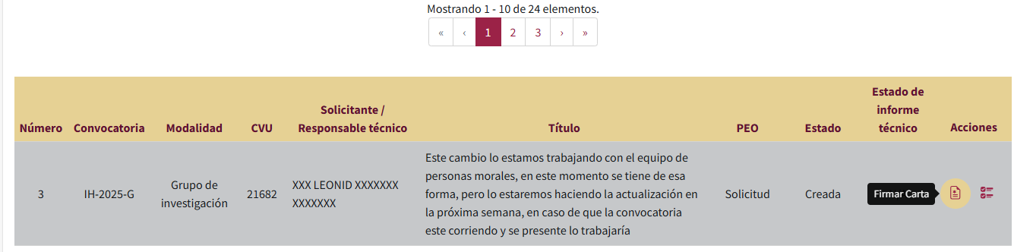

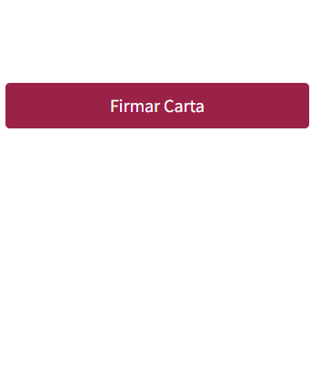
15. Carta postulación
Previo al envío de la propuesta, la persona que funge como Representante Legal de la institución proponente debe ingresar al sistema y seleccionar en la solicitud correspondiente, la opción Firmar Carta
Posteriormente ingresar a la sección ADICIONALES para firmar electrónicamente la Carta de Postulación, seleccionando la opción Firmar Carta

Slide 32
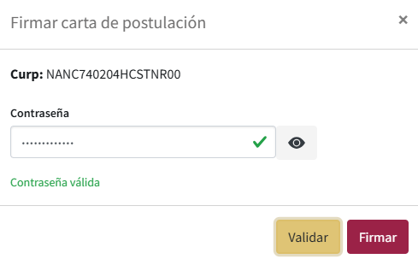
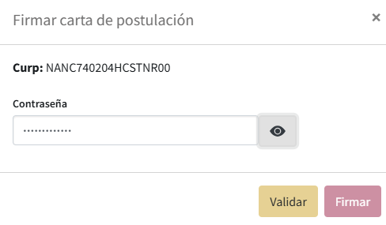
15. Carta postulación
La persona Representante Legal para Firmar la Carta, debe poner su contraseña y validarla dando clic en el botón Validar
Al concluir la validación se debe firmar, dando clic en Firmar

Slide 33
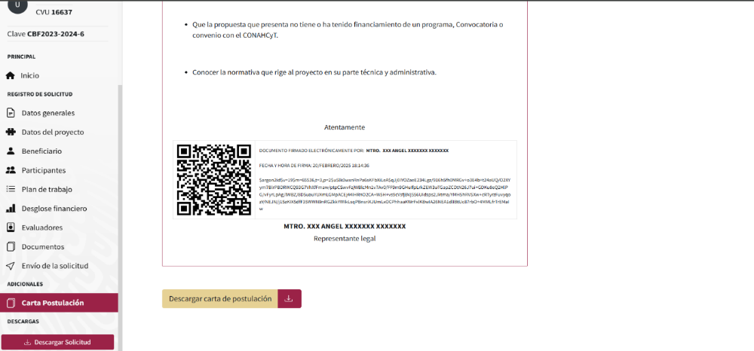
15. Carta postulación
Al ser firmada la carta por la persona Representante Legal se actualizará con la cadena de la firma y se habilitará el botón Descargar carta de postulación.
Al dar clic en el botón Descargar carta de postulación se podrá descargar el PDF de la carta firmada.

Slide 34
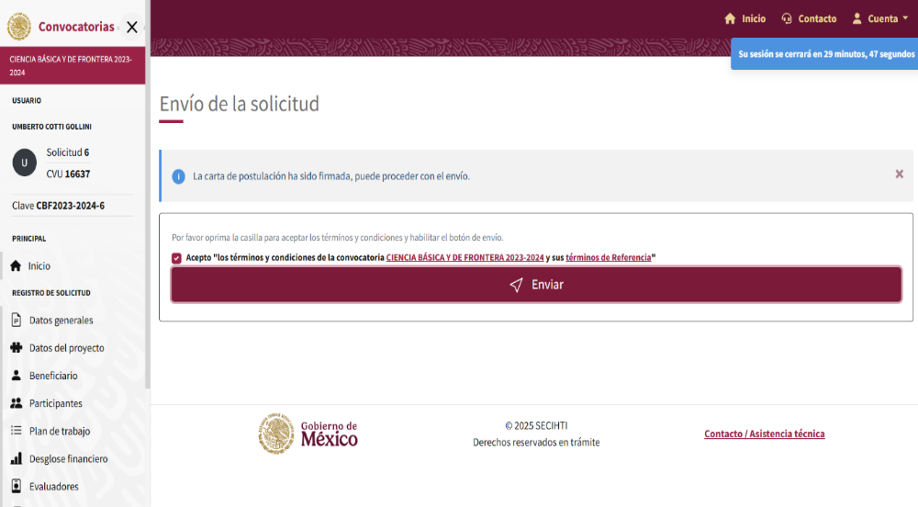
16. Envío de la solicitud
Para enviar su solicitud es importante que la Carta de Postulación haya sido firmada por la persona Representante Legal de la institución proponente, de lo contrario se le mostrará un mensaje que indica “La carta de postulación se encuentra en proceso de firma”
Una vez que la persona Representante Legal haya firmado la Carta Postulación, se mostrara mensaje: “La carta postulación ha sido firmada”, puede proceder con el envío.
Para enviar la solicitud debe confirmar los términos y condiciones de la Convocatoria y se activará el botón Enviar.

Slide 35
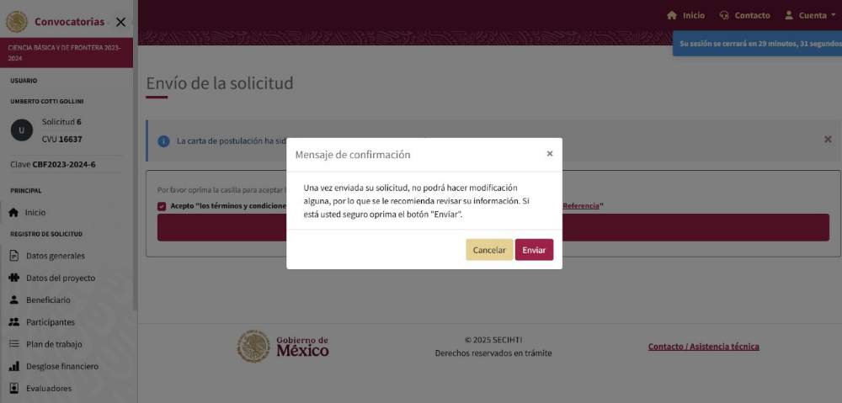
16. Envío de la solicitud
Mensaje de confirmación
Una vez enviada su solicitud, no podrá hacer modificación alguna, por lo que se le recomienda revisar su información. Si está usted seguro oprima el botón "Enviar" o “Cancelar” según se requiera.

Slide 36
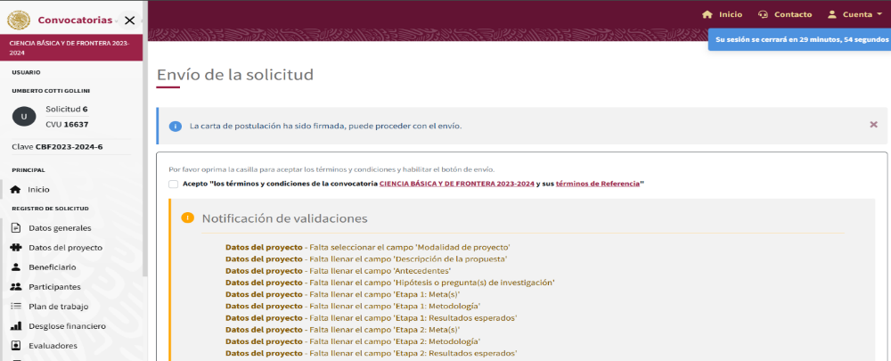
16. Envío de la solicitud
Notificación de validación
Si falta información, el sistema envía en la pantalla una Notificación de validación con el detalle de la información faltante o también validaciones de información a modificar porque no cumple con los importes y porcentajes, señaladas en la Convocatoria.

Slide 37
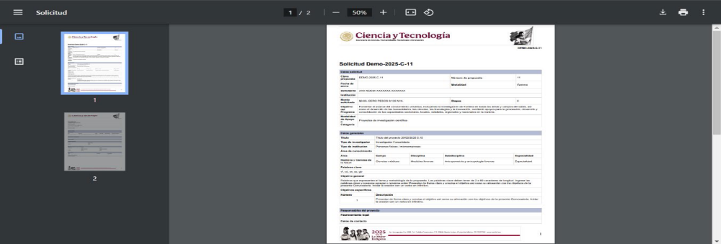
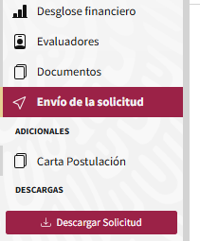
17. Descargar solicitud
El botón Descargar solicitud se mostrará en la parte del menú de la izquierda en la sección de Descargas en la parte inferior, este botón se mostrará a partir de que se crea la solicitud y podrá descargar un PDF con la información ingresada hasta el momento de la descarga.

Slide 38
18. Recomendaciones
Es importante prever los tiempos de captura de la solicitud, dado que los últimos días se satura el sistema y se corre el riesgo de no enviar la solicitud en los tiempos establecidos en la Convocatoria.
Se recomienda estar guardando continuamente los datos capturados, ya que el sistema esta programado para desconectarse por cada sección después de 30 minutos, sin salvar lo capturado.

